Slide 1

УВС АЙМГИЙН НИЙГЭМ ЭДИЙН
ЗАСГИЙН БАЙДАЛ
2018 I-X
WWW.UVS.NSO.MN
1212.MN
WWW.NSO.MN

Slide 2
УВС АЙМГИЙН НИЙГЭМ, ЭДИЙН ЗАСГИЙН БАЙДАЛ - Үндсэн үзүүлэлт
 | 2017 I-X |  | 2018 I-X | 2017 I-X 2016 I-X | 2018 I-X 2017 I-X
I. Нийгмийн статистикийн үзүүлэлт
Төрсөн хүүхдийн тоо (амьд төрөлт) |  | 1711 | 1572 | 100.3 | -8.5% -139
Бүртгэлтэй ажилгүйчүүдийн тоо |  | 733 | 745 | 67.8 | 101.6 +12, + 1.6 %
Халдварт өвчнөөр өвчлөгчдийн тоо |  | 563 | 518 | 87.4 | 92.0% -45
Бүртгэгдсэн гэмт хэргийн тоо |  | 291 | 294 | 111.8 | 101.0 +3

Slide 3
УВС АЙМГИЙН НИЙГЭМ, ЭДИЙН ЗАСГИЙН БАЙДАЛ - Үндсэн үзүүлэлт
 | 2017 I – X |  | 2018 I - X |  | 2017 I - X 2016 I - X |  |  | 2018 I - X 2017 I – X
II. Макро эдийн засгийн статистикийн үзүүлэлтүүд
Хэрэглээний үнийн аймгийн индексийн өөрчлөлт, жилийн эцсээс, хувиар |  |  |  | 104.5
Аймгийн бүрдүүлсэн төсвийн орлого, сая төг |  | 8662.1 |  | 10301.0 |  | 110.9 | 118.9
Аймгийн нийт төсвийн зарлага, сая төг |  | 48042.7 |  | 5417.2 |  | 98.6 | 112.7
Аймгийн төсвийн өглөг / сая төг / |  | 639.8 |  | 352.2 |  | 90.8 | 55.0
Экспорт, мян ам.долл |  | 233.2 |  | 169.0 |  | 22дахин + | 72.5
Импорт, мян ам.долл |  | 17228.8 |  | 22960.2 |  | 68.8 | 133.3
Банкны зээлийн үлдэгдэл тэрбум.төг |  | 174.3 |  | 190.1 |  | 103.2 | 108.9
1
1
2

Slide 4
УВС АЙМГИЙН НИЙГЭМ, ЭДИЙН ЗАСГИЙН БАЙДАЛ - Үндсэн үзүүлэлт
ҮЗҮҮЛЭЛТҮҮД | хэмжих нэгж | 2015 I-X | 2016 I-X | 2017 I-X | 2018 I-X | 2018 I-X
 |  |  |  |  |  | 2017 I-X
III. ЭДИЙН ЗАСГИЙН СТАТИСТИКИЙН ҮЗҮҮЛЭЛТҮҮД
Аж үйлдвэрийн салбарын нийт үйлдвэрлэл , оны үнээр | Сая.төг | 6225.4 | 8434.4 | 8677.5 | 13245.9 | 152.6
үүнээс: Уул уурхай ,олборлох аж үйлдвэр | Сая.төг | 929.4 | 686.0 | 895.9 | 696.1 | 77.7
-Боловсруулах аж үйлдвэр | Сая.төг | 2466.3 | 3979.5 | 3831.9 | 6444.4 | 168.2
-Цахилгаан,дулааны эрчим хүч үйлдвэрлэл,усан хангамж | Сая.төг | 2829.7 | 3768.9 | 3949.7 | 6105.4 | 154.6
1
1
2

Slide 5




ХҮН АМ, НИЙГМИЙН ҮЗҮҮЛЭЛТ- Эрүүл мэнд
2016 I-X
2016 I-X
1718
1709
2017 I-X
1711
1704
1572
2017 I-X
i
2018 I-X
2018 I-X
1559
Нялхсын эндэгдэл эхний 10 сард 25 гарсан ба өмнөх оны мөн үеэс 5 гаралтаар бага байна. 1-5 хүртэлх насны хүүхдийн эндэгдэл 9 гарсан ба өнгөрсөн оны мөн үеэс 3 гаралтаар өссөн байна.
2018 оны эхний 10 сард 1559 эх амаржиж, 1572 хүүхэд төрж, мөн нас баралт 393 болж, өмнөх оны мөн үеэс амаржсан эх 145 (8.5%), төрсөн хүүхэд 139 (8.1%)-ээр тус тус буурч, нас баралт 35 (9.8%) -аар өмнөх оны мөн үеэс өсчээ.

Slide 6

ХҮН АМ, НИЙГМИЙН ҮЗҮҮЛЭЛТ- Нийгмийн даатгал, халамж
Нийгмийн даатгалын сангийн орлого оны эхний 10 сард 13156.5 сая төгрөг болж, өмнөх оны мөн үеэс 565.5 (4.5%) сая төгрөгөөр өсч, сангийн зарлага 39799.6 сая төгрөг болж, өмнөх оны мөн үеэс 5158.6 (14.9%) сая төгрөгөөр өсчээ.
Нийгмийн халамжийн сангаас энэ оны эхний 10 сард 42.5 мянган хүнд 11627.6 сая төгрөгийн тэтгэвэр, тэтгэмж олгосон нь өмнөх оны мөн үеэс олгосон тэтгэвэр тэтгэмж 3703.5 (1.5дахин) сая төгрөгөөр өсч, орон нутгийн нийгмийн халамжийн тэтгэвэр тэтгэмж авагчид 10597 (33.2%) хүнээр өссөн байна.

Slide 7
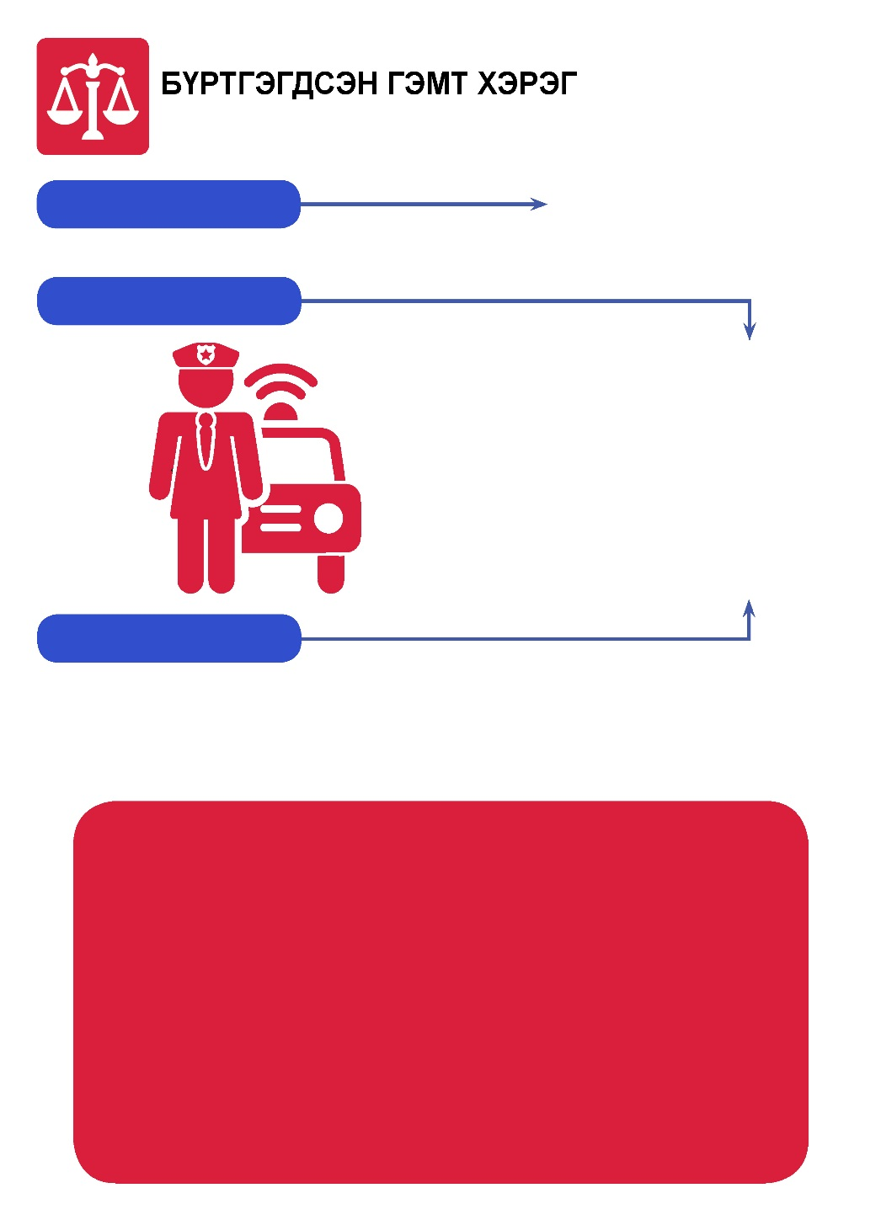

ХҮН АМ, НИЙГМИЙН ҮЗҮҮЛЭЛТ- Гэмт хэрэг
Бүртгэгдсэн гэмт хэрэг, эхний 10 сард, тоо
+1,0 %
+3 гаралт
267
2016 X
2017 X
291
294
2018 X
Хохирол, нөхөн төлөлт сая.төгрөг
Энэ оны эхний 10 сард бүртгэгдсэн гэмт хэргийн тоо 294 болж өнгөрсөн оны мөн үеэс 3 (1.0%), өмнөх 4 жилийн дунджын түвшинд байна. Гэмт хэргийн улмаас 117 хүн гэмтэж, 300 иргэн хохирсон байна.

Slide 8

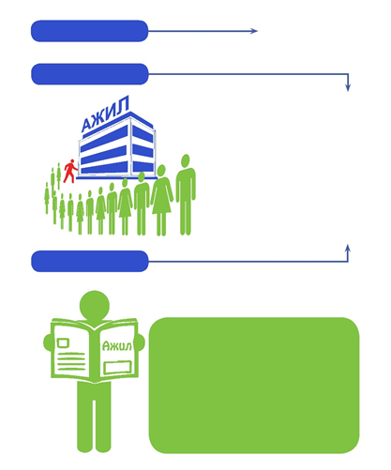
ХҮН АМ, НИЙГМИЙН ҮЗҮҮЛЭЛТ- Хөдөлмөр
БҮРТГЭЛТЭЙ АЖИЛГҮЙ ИРГЭД,
2018 оны 10 сарын эцэст
БҮРТГЭЛТЭЙ АЖИЛГҮЙ ИРГЭД, Боловсролын түвшнээр, 2018 оны 10 дугаар сарын эцэст, хувиар
2016 I-X
1081
2017 I-X
733
745
2018 I-X
Аймгийн хэмжээнд бүртгэлтэй ажилгүй иргэдийн 52.5 хувийг 15-34 насны залуучууд эзэлж байна.

Slide 9
ХҮН АМ, НИЙГМИЙН ҮЗҮҮЛЭЛТ- Хөдөлмөр
ХӨДӨЛМӨР ЭРХЛЭЛТИЙН БАЙГУУЛЛАГАД ШИНЭЭР БҮРТГҮҮЛСЭН, АЖИЛД ЗУУЧЛАГДАН ОРСОН ИРГЭД, сараар

Slide 10


ХҮН АМ, НИЙГМИЙН ҮЗҮҮЛЭЛТ- Хөдөлмөр
ХӨДӨЛМӨР ЭРХЛЭЛТИЙН БАЙГУУЛЛАГАД ШИНЭЭР БҮРТГҮҮЛСЭН ИРГЭД, жил бүрийн эхний 10 сард
АЖЛЫН ШИНЭ БАЙРАНД ОРСОН ИРГЭД, жил бүрийн эхний 10 сард
2016 I-X
2016 I-X
3410
765
2541
593
2017 I-X
2017 I-X
2018 I-X
2018 I-X
2181
478

Slide 11
МАКРО ЭДИЙН ЗАСГИЙН ҮЗҮҮЛЭЛТ- Мөнгө, зээл, хадгаламж
БАНКНЫ КАССЫН ОРЛОГО, ЗАРЛАГА, ЗЭЭЛ, ХАДГАЛАМЖ,
Үзүүлэлт | хэмжих нэгж | 2015 I-X | 2016 I-X | 2017 I-X | 2018 I-X | 2018 I - X
 |  |  |  |  |  | 2017 I - X
 |  |  |  |  |  | хувь
Монгол банкнаас зузаатгалаар авсан | сая.төг | 31859.1 | 30807.8 | 30995.9 | 36209.8 | 116.8
Кассын орлого | сая.төг | 363903.8 | 358071.5 | 427790.5 | 470130.1 | 109.9
Монгол банкинд эргүүлэн татсан | сая.төг | 24973.1 | 28594.1 | 23301.5 | 28670.0 | 123.0
Кассын зарлага | сая.төг | 371983.1 | 344038.2 | 441813.7 | 475260.0 | 107.6
Зээлийн өрийн үлдэгдэл | сая.төг | 161306.1 | 169037.4 | 174467.2 | 190059.8 | 108.9
Үүнээс хугацаа хэтэрсэн | сая.төг | 4288.1 | 6927.3 | 6143.3 | 2350.4 | 38.3
Найдваргүй зээл | сая.төг | 1141.1 | 2319.3 | 5686.9 | 11220.5 | 197.3
Хадгаламжийн үлдэгдэл | сая.төг | 59889.3 | 73457.0 | 85554.6 | 99817.6 | 116.7
ӨОМҮГ-с :
Хадгаламж + 14.2 тэрбум
Зээлийн үлдэгдэл + 15.6 тэрбум
Хугацаа хэтэрсэн – 61.7 хувь
Хадгаламжийн үлдэгдэл
тэрбум төгрөг
АЖ АХУЙН НЭГЖ, ИРГЭДЭД ОЛГОСОН ЗЭЭЛИЙН
ӨРИЙН ҮЛДЭГДЭЛ /тэрбум.төг/

Slide 12

МАКРО ЭДИЙН ЗАСГИЙН ҮЗҮҮЛЭЛТ- Төсөв, санхүү
Орон нутагт олгох дэмжлэг, тусламж 38.0%
Аймгийн төсвийн орлого 18.9 %

Slide 13
МАКРО ЭДИЙН ЗАСГИЙН ҮЗҮҮЛЭЛТ- Төсөв, санхүү
Төсвийн орлогын бүтэц, хувиар, 2018 I-X
+12.7%
Улс, орон нутгийн төсвийн зарлага
Төсвийн зарлагын бүтэц, хувиар, 2018 оны I-X
Аймгийн төсвийн зарлагад өөрөө бүрдүүлсэн орлогын эзлэх хувь, 2018 I-X
+1.0 пүнктээр

Slide 14



МАКРО ЭДИЙН ЗАСГИЙН ҮЗҮҮЛЭЛТ- Хэрэглээний үнийн индекс
Инфляцийн түвшин,хувь
ХЭРЭГЛЭЭНИЙ БАРАА, ҮЙЛЧИЛГЭЭНИЙ ҮНИЙН ИНДЕКС, 2018 оны 10 дугаар сард
2017 X
2018 X
Хэрэглээний бараа, үйлчилгээний ерөнхий индексийг өмнөх сартай харьцуулахад 0.7 хувь өссөн байна.
Оны эхнээс | 9.1 | 6.2
Сарын өөрчлөлт | 2.6 | 0.7
Инфляци нь үнийн ерөнхий түвшний өөрчлөлтийг харуулах бөгөөд нь хэрэглээний бараа, үйлчилгээний индекс /ХҮИ/ -ээр “хувиар” илэрхийлэгдэнэ.
ИНФЛЯЦИЙН ТҮВШИН хувиар,сүүлийн 5 жилийн 10 сард
Хамгийн бага өсөлт
2.6
Хамгийн их өсөлт
2015 X
-0.7
2017 X
Notes:
ШАРЛУУЛСАН БҮЛГИЙГ ДУРДАЖ БОЛНО...... Бүлгийн үнэ 0.3-2.5 хувь буурснаас ерөнхий индекс буурсан байна.

Slide 15
МАКРО ЭДИЙН ЗАСГИЙН ҮЗҮҮЛЭЛТ- Хэрэглээний үнийн индекс
Инфляцийн түвшин,хувь

Slide 16

ЭДИЙН ЗАСГИЙН ҮЗҮҮЛЭЛТ- Хөдөө аж ахуй
Үр тариа, төмс, хүнсний ногоо, байгалийн хадлан бэлтгэлт
Аймгийн хэмжээнд явцын мэдээгээр 18285.5 тн үр тариа, 2708.6 тн төмс, 2510.5 тн хүнсний ногоо, 6569.2 тн тэжээлийн ургамал хураан авсан байна. Өнгөрсөн оны мөн үетэй харьцуулахад үр тариа 8594.5 тн, тэжээлийн ургамал 481.7 тн-оор өсч, төмс 463.1 тн, хүнсний ногоо 484,0 тн-оор буурчээ.
ХУРААСАН ҮР ТАРИА, тонн, жил бүрийн 11 сарын 1-ний байдлаар
ХУРААСАН ТӨМС, ХҮНСНИЙ НОГОО, тонн, жил бүрийн 11 сарын 1-ний
байдлаар

Slide 17
ЭДИЙН ЗАСГИЙН ҮЗҮҮЛЭЛТ- Хөдөө аж ахуй
Үр тариа, төмс, хүнсний ногоо, байгалийн хадлан бэлтгэлт
43.9 мянган тн байгалийн хадлан, 955.5 тн гар тэжээл, 4152.15 тн хужир шүү, 200 тонн сүрэл бэлтгэжээ. Өнгөрсөн оны мөн үеэс бэлтгэсэн байгалийн хадлан 891.7 тн-оор буурчээ.
БЭЛТГЭСЭН ХАДЛАН, ТЭЖЭЭЛИЙН УРГАМАЛ, тонн, жил бүрийн 11 сарын 1-ний байдлаар

Slide 18

ЭДИЙН ЗАСГИЙН ҮЗҮҮЛЭЛТ- Аж үйлдвэр
Аж үйлдвэрийн салбарын бүтэц, хувиар
АЖ ҮЙЛДВЭРИЙН НИЙТ ҮЙЛДВЭРЛЭЛТ , БОРЛУУЛАЛТ оны үнээр, тэрбум төг
Аж үйлдвэрийн чиглэлээр 116 аж ахуйн нэгж мэдээнд хамрагдаж оны эхний 10 сард оны үнээр 13.2 тэрбум төгрөгийн нийт бүтээгдэхүүн үйлдвэрлэж 14.4 тэрбум төгрөгийн борлуулалт хийсэн нь өнгөрсөн оны мөн үеэс үйлдвэрлэлт 52.6 хувиар, бүтээгдэхүүний борлуулалт 73.3 хувиар өссөн байна.
Нийт үйлдвэрлэлтийн 46.1 хувийг дулаан түгээлт усан хангамж, 48.7 хувийг боловсруулах салбарын үйлдвэрлэл, 5.3 хувийг уул уурхайн олборлолт эзэлж байна.

Slide 19

СТАТИСТИКИЙН МЭДЭЭЛЛИЙГ ХЭРХЭН ХААНААС АВАХ ВЭ?

Slide 20


